Slide 2
Sommaire
1
2
3
4
5
6
7
8
9
Pourquoi une révision de la loi sur la chasse est-elle nécessaire?
Quels sont les ajustements de la loi révisée?
La protection des espèces y gagne dans la loi révisée
Les paysages y gagnent dans la loi révisée
L’homme y gagne dans la loi révisée
La loi dit OUI à la chasse
La loi soutient les détenteurs d’animaux de rente
Les erreurs les plus fréquentes concernant la loi sur la chasse
Ces partis et organisations soutiennent la loi

Slide 3
Pourquoi une révision de la loi sur la chasse est-elle nécessaire?
Loi révisée sur la chasse
La loi existante a plus de 34 ans et ne répond plus aux exigences actuelles en matière de protection de la nature et de la protection animale.
Les populations d’espèces protégées, en particulier le loup, le castor ou le cygne tuberculé, ont fortement augmenté ces dernières années, ce qui occasionne de plus en plus fréquemment des conflits avec l’agriculture, la sylviculture et la pêche. Lors de l’entrée en vigueur de la loi, il n’y avait pas de loups en Suisse.
Il va de soi que les populations d’animaux sauvages ne sont pas menacées par la nouvelle loi, bien au contraire: la protection de la nature et des animaux y est renforcée.

Slide 4
Augmentation des populations d’espèces sauvages protégées (informations approximatives sur les populations: OFEV, KORA, station ornithologique)
Loi révisée sur la chasse
 | 1970 | 1986 | 2020
Bouquetin | 7’000 | 12’500 | 18’500
Cygne tuberculé | 4’376 | 7’381 | 7’570
Castor | 170 | 250 | 3’500
Héron cendré | 469 | 1’093 | 1’898
Lynx | 0 | 40 | 300
Loup | 0 | 0 | 80

Slide 5
Loi révisée sur la chasse
Espèces chassables abattues
(Source: Statistiques fédérales sur la chasse)
 | 1970 | 1986 | 2018
Chevreuil | 26’111 | 41’741 | 42’667
Renard | 19’650 | 17’057 | 23’679
Cerf | 1’611 | 5’364 | 12’459
Sanglier | 60 | 498 | 7’727
Blaireau | 1’563 | 1’015 | 3’954
Cormoran* | 469* | 1’093* | 1’604*
*Population, étant donné que les statistiques sur la chasse ne sont disponibles qu’à partir de 1992

Slide 6
Sommaire
1
2
3
4
5
6
7
8
9
Pourquoi une révision de la loi sur la chasse est-elle nécessaire?
Quels sont les ajustements de la loi révisée?
La protection des espèces y gagne dans la loi révisée
Les paysages y gagnent dans la loi révisée
L’homme y gagne dans la loi révisée
La loi dit OUI à la chasse
La loi soutient les détenteurs d’animaux de rente
Les erreurs les plus fréquentes concernant la loi sur la chasse
Ces partis et organisations soutiennent la loi

Slide 7
Ancienne contre nouvelle loi
Comparaison de la législation
 | LChP existante 1985 | LChP révisée 2020
Article 3 Principes |  | Complément aux principes de la loi sur la chasse: Obligation de tenir compte de la protection animale et de la santé animale Durabilité de la chasse Exploitation économique de la forêt Coordination intercantonale
Article 5 Espèces chassables et périodes de fermeture de la chasse | 15 espèces de canards sauvages chassables Bécasse des bois chassable 3 mois plus longtemps | Maintenant, 12 nouvelles espèces de canards sauvages sont protégées 3 espèces de canards sauvages restent chassables Bécasse des bois chassable 2 mois plus longtemps
Notes:
Art. 3 Grundsätze
Revidiertes Gesetz:
Die Grundsätze für die Jagdplanung in den Kantonen werden ergänzt mit der Pflicht zur Berücksichtigung des Tierschutzes, der Tiergesundheit, der Nachhaltigkeit und zur
interkantonalen Koordination.
Art. 5 Jagdbare Arten und Schonzeiten
Bestehendes Gesetz:
Heute sind 15 Wildentenarten jagdbar.
Die Waldschnepfe ist heute 3 Monate lang jagdbar.
Revidiertes Gesetz:
Neu werden 12 Wildentenarten geschützt und es bleiben nur noch 3 jagdbar.
Die Waldschnepfe ist nur noch 2 Monate lang jagdbar.
Art. 5 Abs. 3 Nicht einheimische Arten
Revidiertes Gesetz:
Der Umgang mit nicht einheimischen Arten wird besser organisiert. Die Kantone erhalten mehr Freiräume bei deren Eindämmung und Bekämpfung.

Slide 8
Ancienne contre nouvelle loi
Comparaison de la législation
 | LChP existante 1985 | LChP révisée 2020
Article 5 alinéa 6 Espèces chassables et périodes de fermeture de la chasse | Le Conseil fédéral peut stipuler que des espèces protégées (par exemple le loup, le castor) sont chassables sans décision parlementaire et sans possibilité de référendum. | La déclaration comme espèces chassables d’espèces protégées est du ressort du parlement. Le Conseil fédéral ne peut plus faire déclarer des « espèces protégées » comme étant des « espèces chassables » Le Conseil fédéral peut placer des « espèces protégées » sur la liste des « espèces dont les populations peuvent » par principe « être régulées » Les espèces aux termes de l’article 7a restent des « espèces protégées »
Notes:
Art. 5 Abs. 6 Jagdbare Arten und Schonzeiten
Bestehendes Gesetz:
Der Bundesrat kann in der Verordnung (d.h. ohne Parlamentsbeschluss und ohne Referendumsmöglichkeit) geschützte Arten (z.B. Wolf) zu jagdbaren erklären.
Revidiertes Gesetz:
Die Jagdbarkeitserklärung von geschützten Arten ist die alleinige Kompetenz des Parlaments. Der Bundesrat kann nicht mehr «geschützte Arten» zu «jagdbaren Arten» erklären.
Der Bundesrat kann aber bestimmte «geschützte Arten» auf die Liste der grundsätzlich «bestandsregulierbaren Arten» nach Art. 7a setzen: die 7a- Arten bleiben aber
«geschützte Tierarten».
Art. 7 Abs. 2 und Art. 12 Abs. 4 Artenschutz
Bestehendes Gesetz:
Die Kantone können mit vorheriger Zustimmung des BAFU den Abschuss sämtlicher geschützter Wildtierarten vorsehen, soweit der Schutz der Lebensräume oder die Erhaltung
der Artenvielfalt oder die Verhütung von grossem Schaden oder eine Gefährdung es verlangen. Heute sind alle geschützten Tierarten bestandesregulierbar.
Revidiertes Gesetz:
Die beiden Artikel werden gestrichen und ersetzt mit dem Art. 7a. Die Liste der grundsätzlich regulierbaren geschützten Arten wird eingegrenzt auf einige wenige Arten, Zur Zeit
Steinbock, Wolf und Höckerschwan

Slide 9
Ancienne contre nouvelle loi
Comparaison de la législation
 | LChP existante 1985 | LChP révisée 2020
Art. 7a Régulation des populations de certaines espèces protégées |  | Régulation du bouquetin, loup et cygne tuberculé possible après concertation avec l’OFEV (droit de recours des associations) Conditions requises: Protection des espaces vitaux Préservation de la biodiversité Prévention des dommages Dangers concrets pour l’homme Les mesures de régulation des populations doivent être nécessaires et ne pas menacer les populations
Notes:
Art. 7a Abs. 1 & 2 Regulierung der Bestände bestimmter geschützter Arten
Revidiertes Gesetz:
Zum Schutz der Lebensräume und zur Erhaltung der Artenvielfalt, sowie zur Verhütung von Schaden oder einer konkreten Gefährdung von Menschen können die Kantone nach
Anhörung des BAFU Steinbock-, Wolf- und Höckerschwan-Bestände regulieren, bevor grosse Probleme entstanden sind.
Die Bestandsregulationsmassnahmen (Entfernen von Gelegen, Abschuss einer Anzahl Tiere) müssen erforderlich sein und sie dürfen die Population nicht gefährden. Das heisst: die
Kantone müssen dem Bund darlegen, dass ein Schadenspotential vorhanden ist und mildere Massnahmen – d.h. insbesondere Schadenpräventionsmassnahmen – alleine nicht
genügen. Der Bundesrat wird in der Verordnung Schutzbestimmungen formulieren, die die Erhaltung der Populationen sichern.

Slide 10
Ancienne contre nouvelle loi
Comparaison de la législation
 | LChP existante 1985 | LChP révisée 2020
Art. 11a Zones de protection | Pas de désignation de corridors faunistiques suprarégionaux | Définition de corridors faunistiques dans des plans directeurs Les cantons garantissent leur fonctionnalité L’État fédéral accorde des indemnisations aux cantons (jusqu’à 4 millions de francs par an)
Article 11 alinéa 5 Abattage d’animaux dans les zones de protection | Possibilité d’abattages d’animaux chassables et de bouquetins par les cantons dans les zones de protection de la faune sauvage et les réserves ornithologiques | Possibilités d’abattages d’animaux chassables et d’animaux protégés dans des zones de protection de la faune sauvage dans des cas exceptionnels nécessaires Mêmes conditions requises que pour l’ancienne loi
Notes:
Art. 11a Schutzgebiete
Bestehendes Gesetz:
Im bestehenden JSG sind keine überregionalen Wildtierkorridore ausgeschieden.
Revidiertes Gesetz:
Über den Art. 11a müssen die Kantone die rund 300 überregionalen Wildtierkorridore in der Schweiz in den Richtplänen ausscheiden und vor Ort in ihrer Funktionalität sichern
oder wo nötig, wiederherstellen.
Der Bund gewährt den Kantonen Abgeltungen an Massnahmen zur funktionalen Sicherung der überregionalen Wildtierkorridore, insgesamt bis zu 4 Mio. Franken pro Jahr.
Art. 11 Abs. 5 Abschuss von Tieren in Schutzgebieten und Vogelreservaten
Bestehendes Gesetz:
Zum Schutz der Lebensräume, für die Erhaltung der Artenvielfalt und zur Verhütung von übermässigen Wildschäden können die Kantone auch in Wildtierschutzgebieten und Vogelreservaten den Abschuss von jagdbaren Tieren und Steinböcken zulassen.
Revidiertes Gesetz:
Kantone können zum Schutz der Lebensräume, für die Erhaltung der Artenvielfalt und zur Verhütung von Wildschäden in Wildtierschutzgebieten und Vogelreservaten den
Abschuss von jagdbaren Tieren, Steinböcken und nun auch von Wölfen zulassen.
Der Bundesrat sichert in der Verordnung, dass Abschüsse von Steinbock und Wolf auf notwendige Ausnahmefälle beschränkt bleiben.

Slide 11
Ancienne contre nouvelle loi - aides financières supplémentaires
Comparaison de la législation
 | LChP existante 1985 | LChP révisée 2020
Article 7a alinéa 3 Soutien cant. Surveillance de la chasse par l’État fédéral | Aucun soutien | Aides financières de l’État fédéral (jusqu’à 2 millions par an)
Article 11 alinéa 6 Zones de protection | Aucune aide financière pour la promotion des espèces et des espaces vitaux dans les zones de protection de la faune sauvage et dans les réserves d’oiseaux d’eau et de migrateurs | Aide financière pour la promotion des espèces et des espaces vitaux dans les zones de protection de la faune sauvage et dans les réserves d’oiseaux d’eau et de migrateurs
Notes:
Art. 11 Abs. 6 Schutzgebiete
Bestehendes Gesetz:
Im bestehenden JSG ist keine Finanzhilfe für Arten- und Lebensraumförderung in Wildtierschutzgebieten sowie Wasser- und Zugvogelreservaten definiert.
Revidiertes Gesetz:
Der Art. 11 Abs. 6 wird mit einer Finanzhilfe für Arten- und Lebensraumförderung in Wildtierschutzgebieten und Wasser- und Zugvogelreservaten ergänzt. So kann der Bund den
Kantonen zusätzlich zu den heute ausbezahlten 2,5 Millionen Franken pro Jahr für die Aufsicht in den Schutzgebieten neu auch bis zu 2 Millionen Franken für Schutzmassnahmen
gewähren.
Art. 12 Abs. 5 Verhütung von Wildschäden
Bestehendes Gesetz:
Es werden nur Schutzmassnahmen zur Verhütung von Schäden durch Grossraubtiere von Bund und Kantonen entschädigt.
Revidiertes Gesetz:
Neu werden neben Schutzmassnahmen zur Verhütung von Grossraubtierschäden auch Präventionsmassnahmen zur Verhütung von Schäden durch Biber und Fischotter
entschädigt.

Slide 12
Ancienne contre nouvelle loi - aides financières supplémentaires
Comparaison de la législation
 | LChP existante 1985 | LChP révisée 2020
Article 12 alinéa 5 Prévention des dégâts causés par la faune sauvage | L’État fédéral et les cantons indemnisent les mesures de protection pour la prévention de dommages causés par les grands prédateurs | L’État fédéral et les cantons indemnisent non seulement les mesures de protection mais aussi les mesures de prévention pour prévenir les dommages causés par le castor et la loutre
Article 13 alinéas 4 & 5 Indemnisation des dégâts causés par la faune sauvage | L’État fédéral et les cantons indemnisent les dommages causés par le castor sur les cultures agricoles et sylvicoles Indemnisation de tous les dégâts causés par les grands prédateurs | Maintenant, indemnisation pour les dommages causés par le castor sur les infrastructures de particuliers et de communes Indemnisation des dommages quand des mesures de protection ou de prévention exigibles ont été prises pour protéger les troupeaux
Notes:
Art. 13 Abs. 4 & 5 Entschädigung von Wildschaden
Bestehendes Gesetz:
Heute werden nur Schäden durch Biber an land- und forstwirtschaftlichen Kulturen durch den Bund und die Kantone vergütet.
Es werden alle Schäden von Grossraubtieren und Bibern vergütet.
Zusätzlich werden neben Schäden durch Biber an land- und forstwirtschaftlichen Kulturen auch Schäden von Bibern an Infrastrukturen von Privaten und Gemeinden vergütet.
Revidiertes Gesetz:
Neu werden nur noch Schäden vergütet, wenn zuvor die zumutbaren Herdenschutz- oder Präventionsmassnahmen ergriffen wurden.
Schutzgebiete
Bestehendes Gesetz:
Die Wildtierschutzgebiete heissen «Jagdbanngebiete». Der Fokus liegt also auf dem Begriff «Verbot der Jagd».
Revidiertes Gesetz:
Die «Jagdbanngebiete» werden umbenannt in «Wildtierschutzgebiete». Der Fokus liegt also auf dem «Schutz der Wildtiere».

Slide 13
Sommaire
1
2
3
4
5
6
7
8
9
Pourquoi une révision de la loi sur la chasse est-elle nécessaire?
Quels sont les ajustements de la loi révisée?
La protection des espèces y gagne dans la loi révisée
Les paysages y gagnent dans la loi révisée
L’homme y gagne dans la loi révisée
La loi dit OUI à la chasse
La loi soutient les détenteurs d’animaux de rente
Les erreurs les plus fréquentes concernant la loi sur la chasse
Ces partis et organisations soutiennent la loi

Slide 14
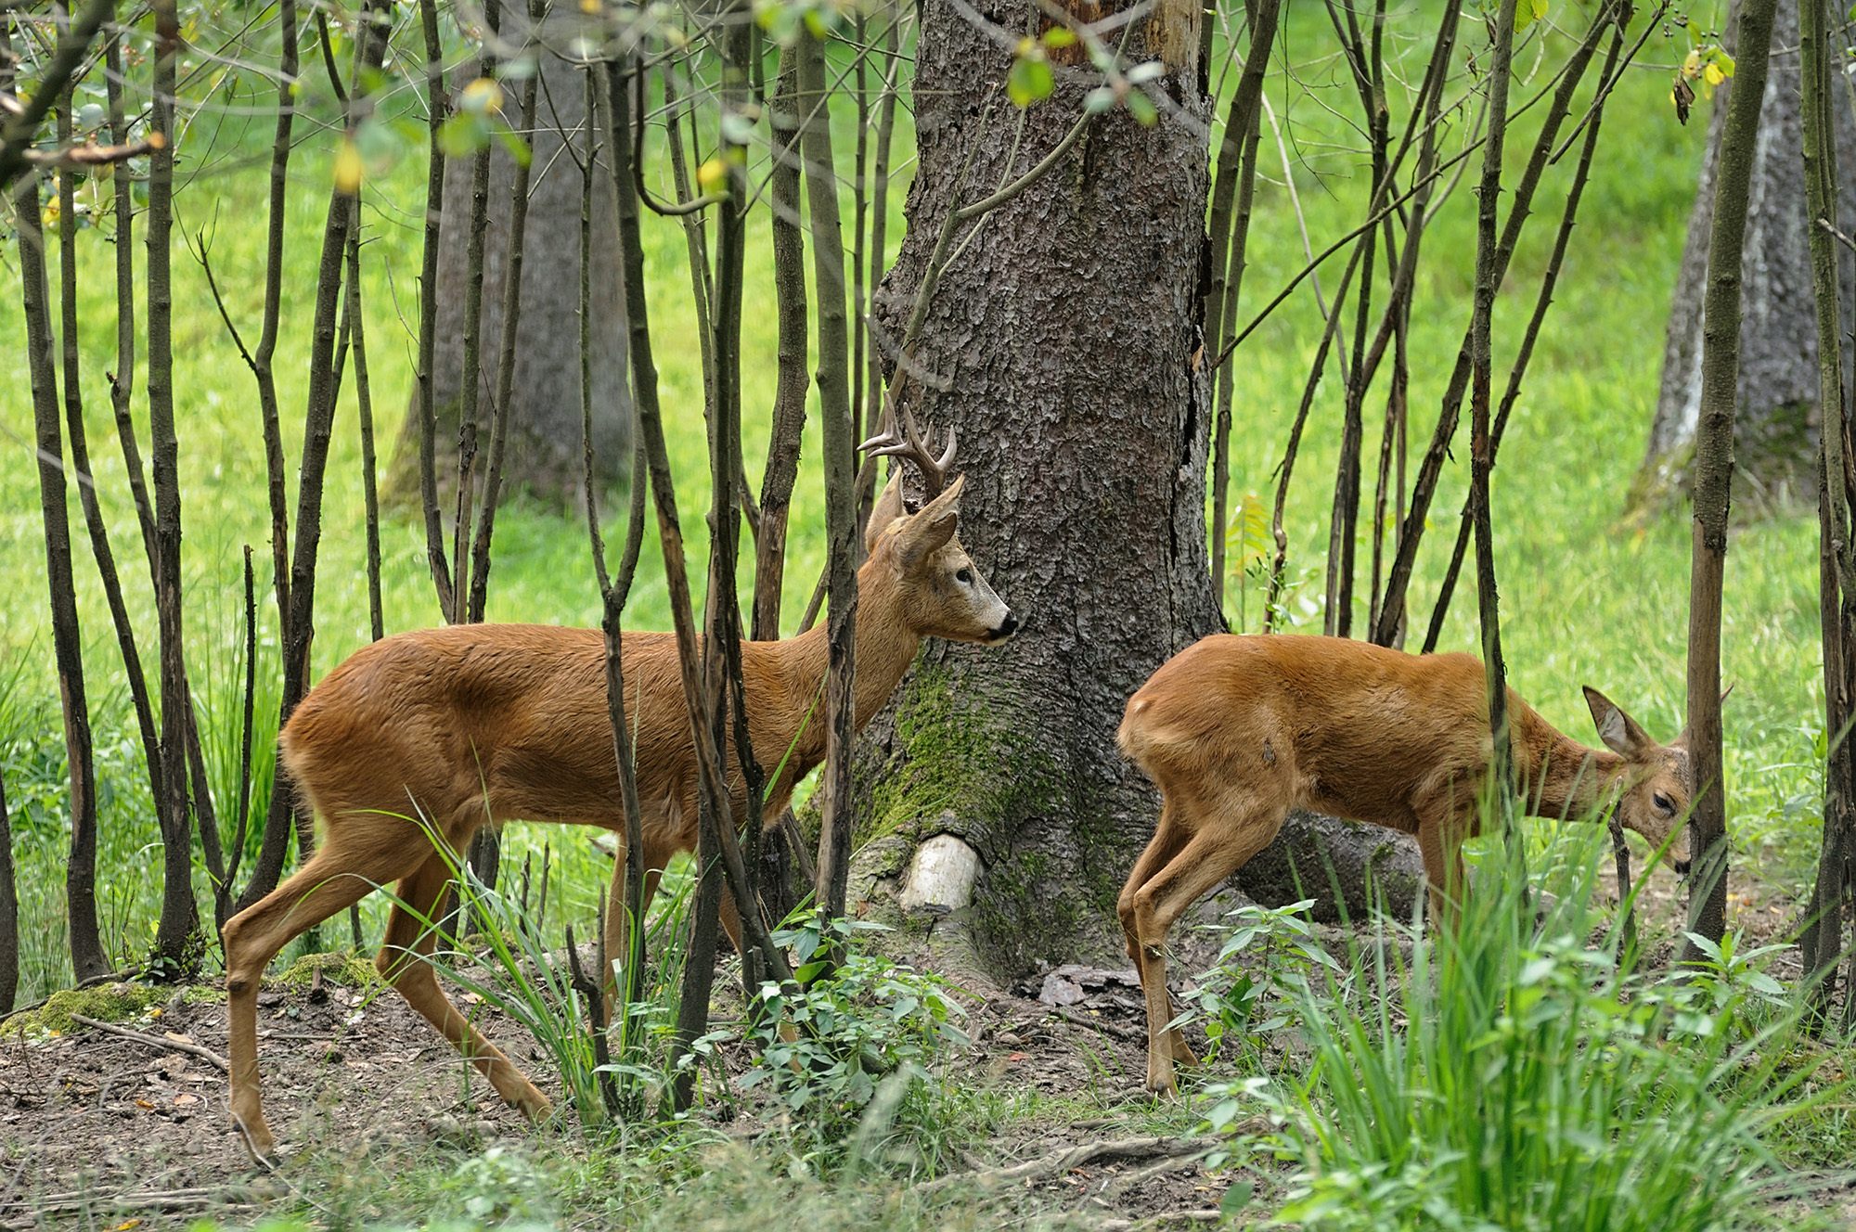
La protection des espèces y gagne dans la loi révisée
Loi révisée sur la chasse
Le soutien financier de zones de protection favorise les espaces vitaux de la faune sauvage
Dans la nouvelle loi sur la chasse, la protection des espèces et la protection animale valent comme lignes directrices et sont renforcées
12 espèces de canards sauvages sont nouvellement protégées, la saison des bécassines est prolongée
Seul le Parlement peut déclarer que les espèces protégées peuvent être chassées
La biodiversité est renforcée, ce qui stabilise les écosystèmes

Slide 15
Sommaire
1
2
3
4
5
6
7
8
9
Pourquoi une révision de la loi sur la chasse est-elle nécessaire?
Quels sont les ajustements de la loi révisée?
La protection des espèces y gagne dans la loi révisée
Les paysages y gagnent dans la loi révisée
L’homme y gagne dans la loi révisée
La loi dit OUI à la chasse
La loi soutient les détenteurs d’animaux de rente
Les erreurs les plus fréquentes concernant la loi sur la chasse
Ces partis et organisations soutiennent la loi

Slide 16
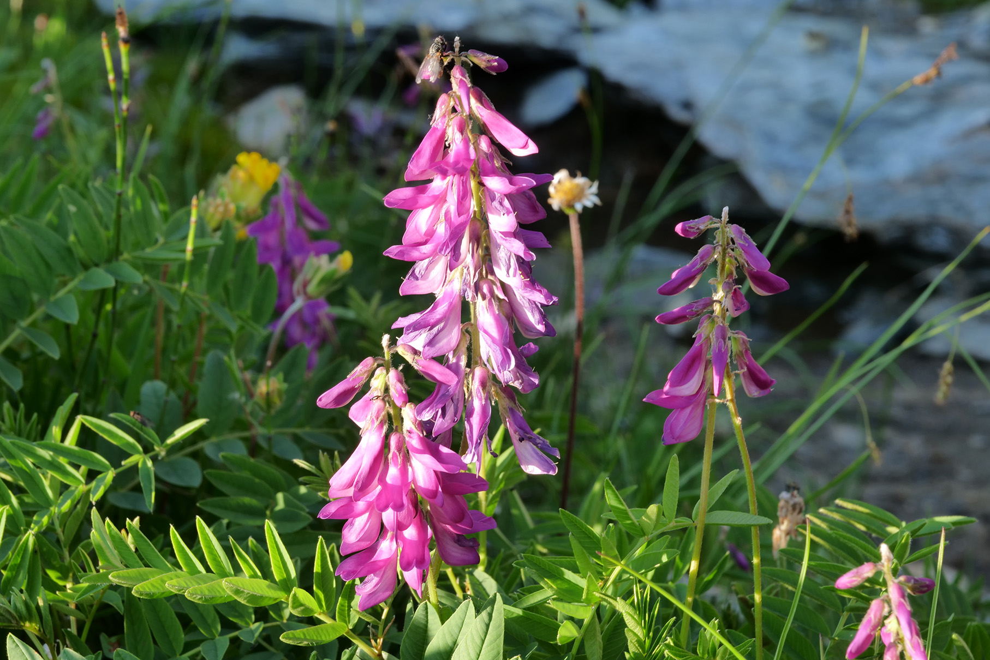
Les paysages y gagnent dans la loi révisée
Loi révisée sur la chasse
La régulation des populations de la faune sauvage est conçue de façon à assurer l’exploitation durable des forêts
Les corridors faunistiques garantissent les déplacements de la faune sauvage
La loi permet la cohabitation de la nature sauvage et de la nature exploitée et protège ainsi les zones agricoles et touristiques

Slide 17
Sommaire
1
2
3
4
5
6
7
8
9
Pourquoi une révision de la loi sur la chasse est-elle nécessaire?
Quels sont les ajustements de la loi révisée?
La protection des espèces y gagne dans la loi révisée
Les paysages y gagnent dans la loi révisée
L’homme y gagne dans la loi révisée
La loi dit OUI à la chasse
La loi soutient les détenteurs d’animaux de rente
Les erreurs les plus fréquentes concernant la loi sur la chasse
Ces partis et organisations soutiennent la loi

Slide 18
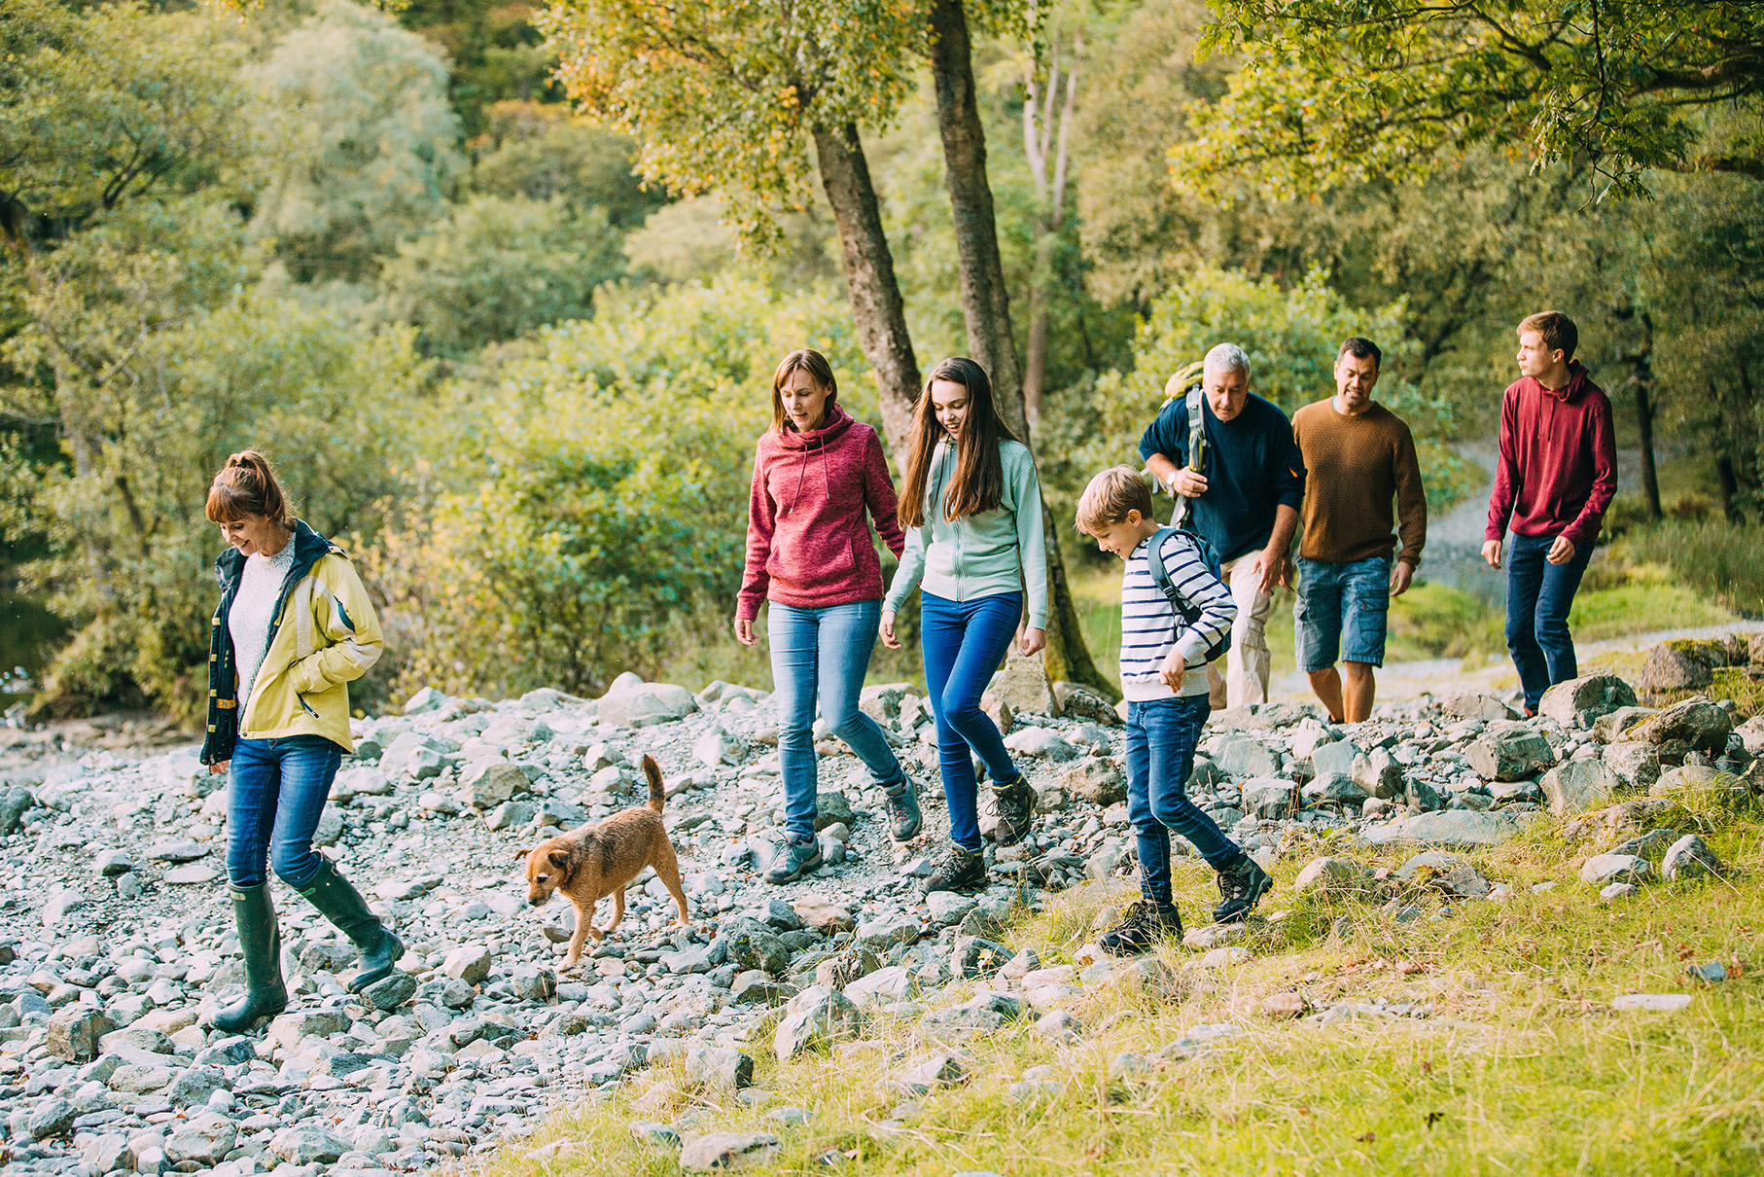
L’homme y gagne dans la loi révisée
Revidiertes Jagdgesetz
Les dommages occasionnés pour les propriétaires de terre agricoles et de forêts sont réduits et/ou indemnisés
Les surpopulations occasionnent des dommages sur les paysages naturels et exploités. Les cantons ont les compétences nécessaires pour réduire ces dommages par des mesures actives et passives
La loi contribue à ce que les animaux sauvages ne perdent pas leur crainte naturelle de l’homme

Slide 19
Sommaire
1
2
3
4
5
6
7
8
9
Pourquoi une révision de la loi sur la chasse est-elle nécessaire?
Quels sont les ajustements de la loi révisée?
La protection des espèces y gagne dans la loi révisée
Les paysages y gagnent dans la loi révisée
L’homme y gagne dans la loi révisée
La loi dit OUI à la chasse
La loi soutient les détenteurs d’animaux de rente
Les erreurs les plus fréquentes concernant la loi sur la chasse
Ces partis et organisations soutiennent la loi

Slide 20
La loi dit OUI à la chasse
Loi révisée sur la chasse
Les chasseurs s’engagent pour des règles du jeu claires et pour une loi moderne et progressiste sur la chasse
Cette approche moderne de la chasse est également inculquée lors de la formation des chasseurs dans toute la Suisse
Les renforcements en matière de justificatif de précision du tir et la recherche au sang sont dans l'intérêt des chasseurs et répondent à l’esprit de la protection animale
La loi révisée sur la chasse ne restreint pas inutilement la chasse

Slide 21
Sommaire
1
2
3
4
5
6
7
8
9
Pourquoi une révision de la loi sur la chasse est-elle nécessaire?
Quels sont les ajustements de la loi révisée?
La protection des espèces y gagne dans la loi révisée
Les paysages y gagnent dans la loi révisée
L’homme y gagne dans la loi révisée
La loi dit OUI à la chasse
La loi soutient les détenteurs d’animaux de rente
Les erreurs les plus fréquentes concernant la loi sur la chasse
Ces partis et organisations soutiennent la loi

Slide 22
La loi soutient les détenteurs d’animaux de rente
Loi révisée sur la chasse
La loi révisée sur la chasse permet de prendre des mesures pour un changement de comportement de la faune sauvage
La possibilité de réguler les grands prédateurs offre une meilleure protection pour les animaux de rente
Outre les mesures de protection pour prévenir les dommages causés par les grands prédateurs, des mesures de prévention pour prévenir les dommages causés par le castor sont prises également

Slide 23
Sommaire
1
2
3
4
5
6
7
8
9
Pourquoi une révision de la loi sur la chasse est-elle nécessaire?
Quels sont les ajustements de la loi révisée?
La protection des espèces y gagne dans la loi révisée
Les paysages y gagnent dans la loi révisée
L’homme y gagne dans la loi révisée
La loi dit OUI à la chasse
La loi soutient les détenteurs d’animaux de rente
Erreurs fréquentes concernant la loi sur la chasse
Ces partis et organisations soutiennent la loi

Slide 24
… ce que la loi n’est pas
Loi révisée sur la chasse
Une loi d’abattage
Les populations ne doivent pas être menacées
Le droit de recours des associations n’est en rien modifié
Une loi qui affaiblit la protection des espèces
12 espèces de canards sauvages sont protégées
La période de fermeture de la chasse à la bécasse des bois est prorogée
Aide financière de l’État fédéral pour favoriser les espèces et les espaces vitaux
300 corridors faunistiques sont définis et protégés

Slide 25
…ce que la loi n’est pas
Loi révisée sur la chasse
Une loi qui autorise une régulation sans entraves des espèces protégées
Aujourd’hui, le Conseil fédéral peut déclarer sans entraves que des espèces protégées sont chassables
Les espèces restent protégées avec la révision
Une loi qui entraîne des réactions incontrôlés des cantons
Les cantons doivent régler et planifier la loi, l’État fédéral fixe les principes et la supervision lui revient
Les cantons ont fait preuve de leur sens des responsabilités vis-à-vis des espèces protégées et des espèces chassables

Slide 26
Sommaire
1
2
3
4
5
6
7
8
9
Pourquoi une révision de la loi sur la chasse est-elle nécessaire?
Quels sont les ajustements de la loi révisée?
La protection des espèces y gagne dans la loi révisée
Les paysages y gagnent dans la loi révisée
L’homme y gagne dans la loi révisée
La loi dit OUI à la chasse
La loi soutient les détenteurs d’animaux de rente
Les erreurs les plus fréquentes concernant la loi sur la chasse
Ces partis et organisations soutiennent la loi

Slide 27
Ceux qui nous soutiennent
Loi révisée sur la chasse
A Q U A N O S T R A

